Slide 1
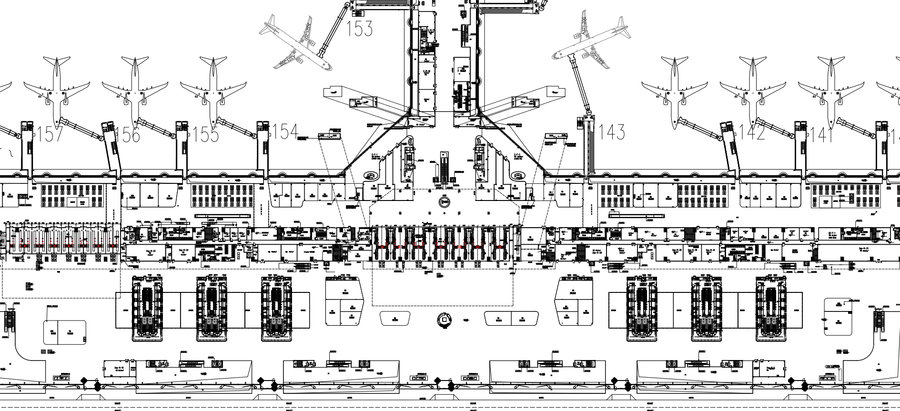
锦庭逸市
烟草
DEP-R-22D（73m²）
便利店
DEP-R-34D（86m²）
茶叶
DEP-R-23D（67m²）

Slide 2
到达大厅
便利店
ARR-R-5D（73m²）

Slide 3
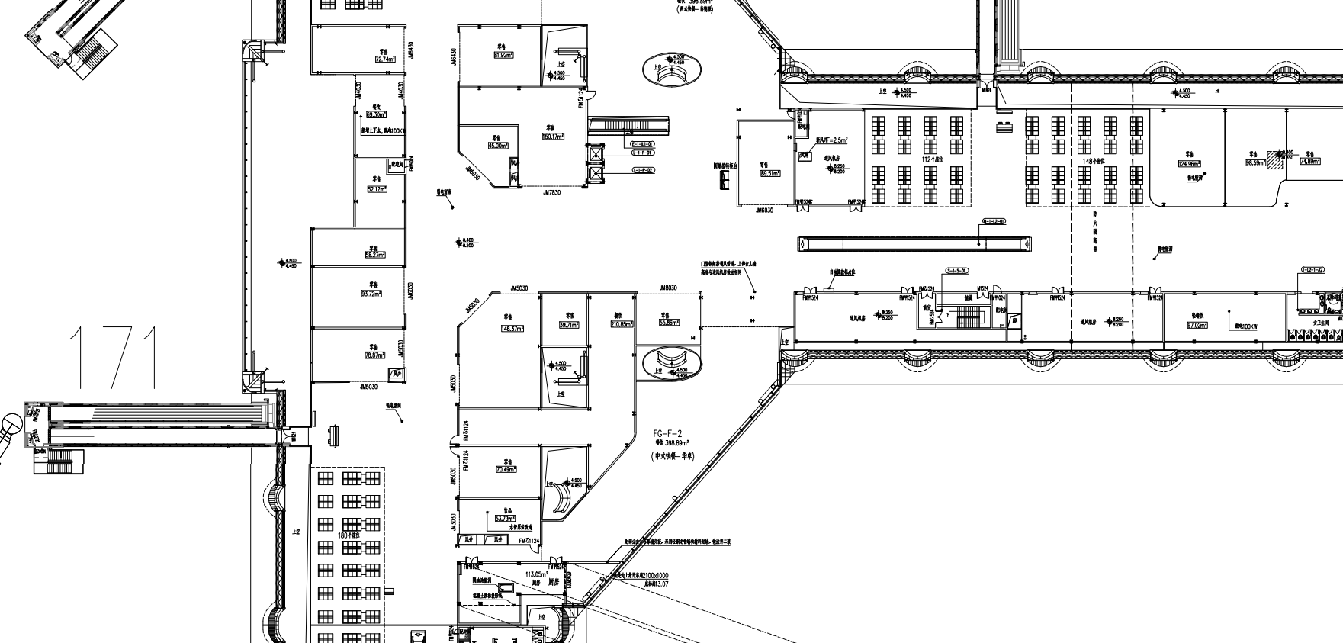
锦韵环香
特产综合
FG-R-1D（87m²）
EF连廊
G指廊

Slide 4
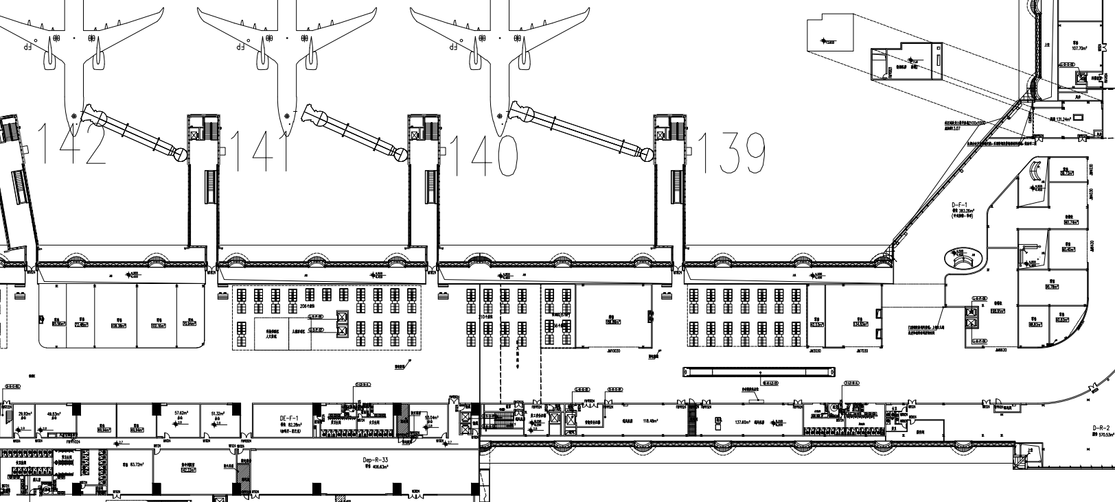
锦色宴语
D指廊
DE连廊
特产综合
D-R-1D（142m²）

Slide 5
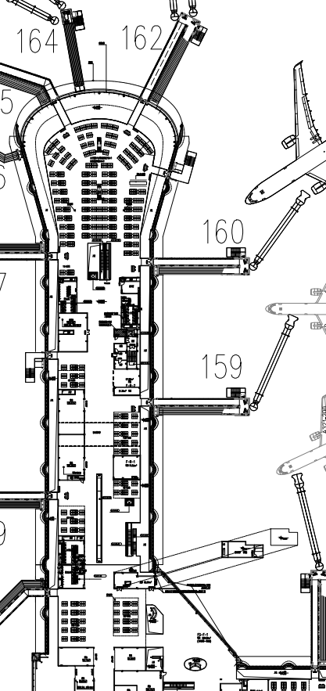
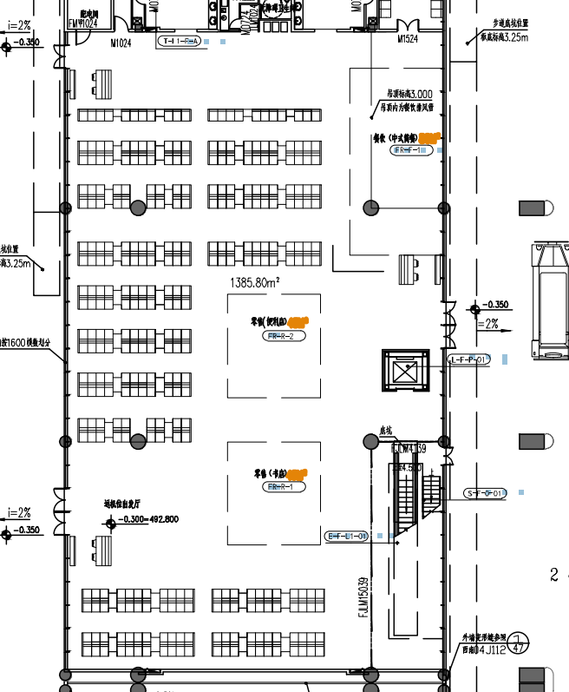
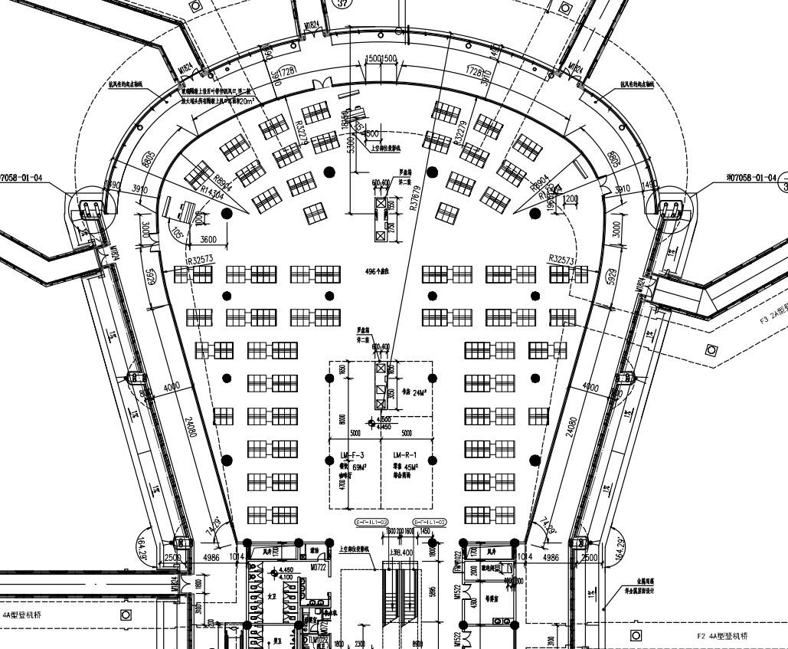
F指廊
F指廊远机位
F指廊下夹层
特产综合
F-R-1D（71m²）
打包标段含LM-R-1D（44m²）/FR-R-2D（45m²）/F-R-4D（15m²），合计175m²

Slide 6
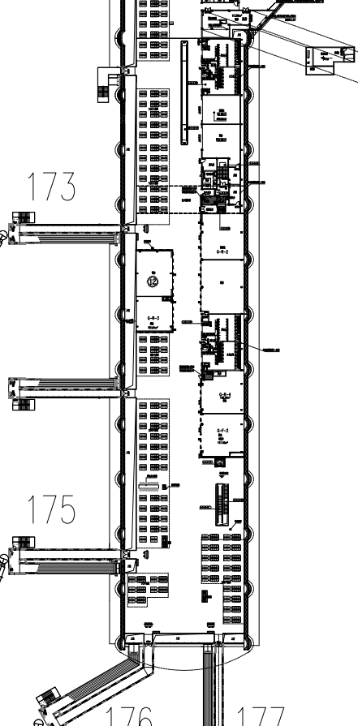
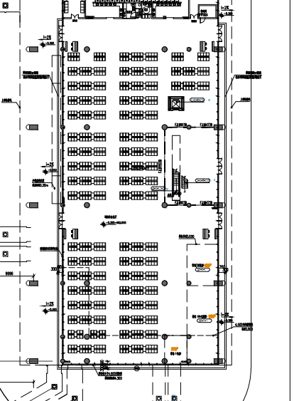
G指廊
1D
G指廊远机位
3D
特产综合
G-R-3D（102m²）
打包标段含G-R-1D 84m²、GR-R-1D 48.5m²，合计234.5m²

